Slide 1
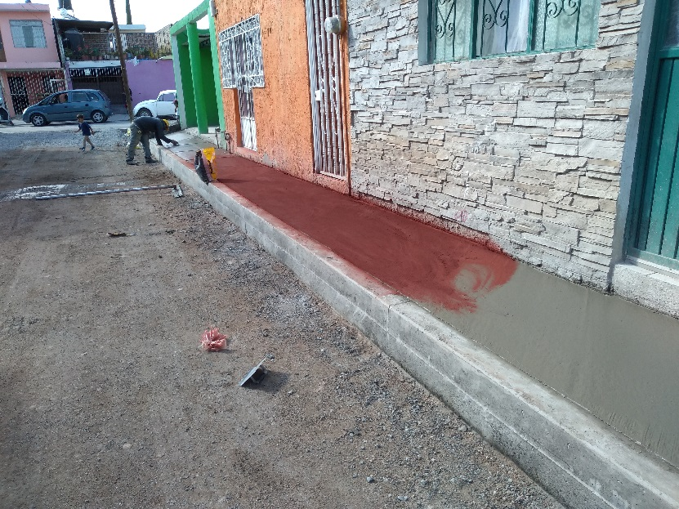
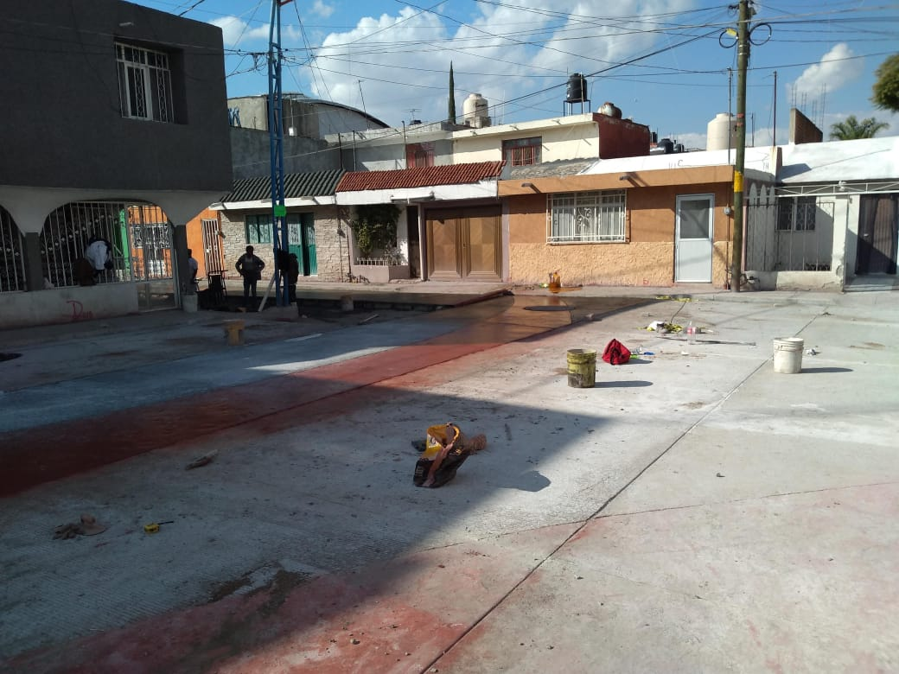
IMAGEN URBANA DE LA COLONIA INFONAVIT DE SAN FRANCISCO 2DA ETAPA.
PRESUPUESTO DE LA OBRA con IVA : $ 2,361,638.64
DESCRIPCION DE LOS TRABAJOS
RETIRO DE PIEDRA EXISTENTE.
CONSTRUCCION DE ESTRUCTURA, SUB-BASE Y BASE HIDRAULICA.
ARROYO DE CONCRETO HIDRAULICO DE 20 CM.
BANQUETAS DE CONCRETO ESTAMPADO.
ARRIATES PARA JARDINERAS.
SAN FRANCISCO DEL RINCÓN, GTO.

